Slide 1

Redes sociales y adicciones a las tecnologías. Dibujar el mapa hacia el equilibrio digital de los jóvenes.
Irene Gómez Page. Servicio de Atención en Adicciones Tecnológicas (SAAT).

Slide 2
Características de las conductas adictivas
Pérdida de control y dependencia psicológica (nivel atencional en torno a la conexión)
Control inicial por reforzamiento positivo (placer)
Uso de las tecnologías para dejar de estar mal (alivio)
Pérdida de interés por otras actividades gratificantes/focalización centrada en la tecnología
Interferencia grave en la vida cotidiana
(sedentarismo, sueño, rendimiento escolar...)
Cuando no se puede dar la conducta surge el Síndrome de Abstinencia

Slide 3
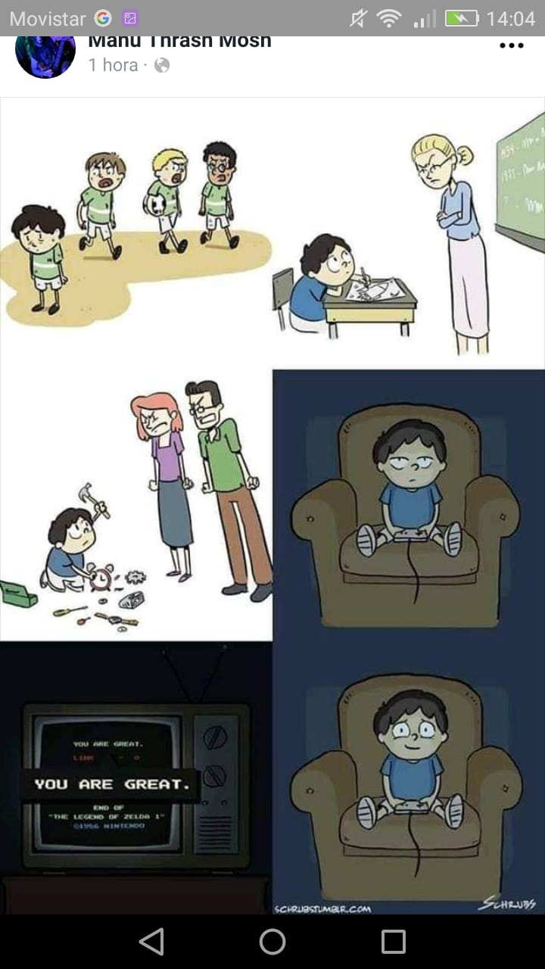
ÁREAS DE INTERFERENCIA DE LAS TECNOLOGÍAS
ÁREA ACADÉMICA
ÁREA FAMILIAR
ÁREA SOCIAL
ÁREA PSICOLÓGICA Y EMOCIONAL

Slide 4
“TECNOLOGÍAS COMO HERRAMIENTA”

Slide 5
“Una herramienta para…”
Desarrollo de la imagen y de la identidad
      Imagen corporal, ideal del yo
Sensación de logro y autodeterminación
Construcción de valores/pertenencia a un grupo
Acceso y desarrollo de intereses y ocio
Posibilidad de carrera laboral/ganancia de dinero

Slide 6




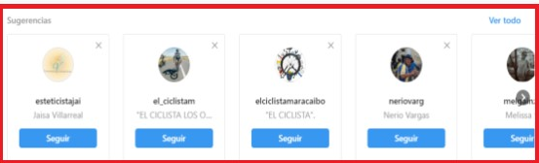
¿Por qué generan dependencia?
Creación de perfil (privado o público)
Reforzamiento Positivo:
    Reforzamiento de razón y de intervalo fijo
    Reforzamiento De razón y de intervalo variable
  Reforzamiento Negativo.
Chats
Reacciones
Suscripciones
Contenidos gratis vs. de pago
Creación de comunidades
Opción de bloqueo y reporte

Slide 7
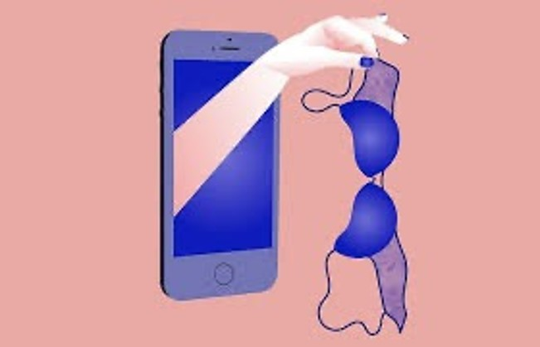
¿Qué prácticas pueden ponerles en riesgo?
Sexting: envío de material de contenido sexual, generalmente fotos o vídeos, a una o más personas como práctica erótica, de forma íntima y consensuada. Se diferencia de otras prácticas porque no existe coacción y se realiza dentro de una relación de confianza.
Grooming: Es la persuasión de una persona adulta hacia un/a menor, haciéndose pasar por adolescente, con la intención de generar una relación de confianza, para que después el/la menor realice actividades sexuales o difundir la información en redes pornográficas.
Sextorsión: amenaza de uso de material de contenido sexual, generalmente fotos o vídeos, con el fin de obtener algo a costa de la persona que lo sufre. Penado por ley sin importar la edad (<16 años, responsabilidad progenitores).

Slide 8

Riesgos de la pornografía
Normalizar prácticas violentas y desiguales.
Condicionamiento del deseo.
Dependencia.
Dificultad en distinguir entre realidad y ficción.
Disociación entre la conducta sexual y la afectiva.
Deshumanización de las relaciones. Se percibe el sexo en función del desempeño.
El peligro es que crezcan pensando que su consentimiento, sus deseos y preferencias, o los del resto, no tienen por qué ser tenidos en consideración.

Slide 9
¿Cómo lograr el equilibrio?

Slide 10
Identificando y reduciendo factores de riesgo.
Dispositivo
Tiempo requerido de juego
Adolescente
Falta de lugar o de sentido en su vida
Dificultad a la hora de expresarse (habilidades sociales)
Entorno
Falta de estructura en el entorno (límites)
Contenidos no adecuados a su edad
Recompensas gratuitas dependientes del paso del tiempo
Necesidad de micropagos para desbloquear contenido
Conectividad y competencia online
Trastornos comórbidos
Nivel de impulsividad.
Autoestima.
Tolerancia a la frustración
Inestabilidad emocional.
Malos hábitos de salud.
Ausencia de rutina
Nivel absentismo.
Rendimiento académico.
Uso del dispositivo dentro del centro.
Relación con el profesorado.
Nivel de empobrecimiento de las relaciones sociales

Slide 11
Áreas de trabajo para la prevención de tecnoadicciones con jóvenes.
Hábitos y rutinas.
Sexualidad.
Juicio crítico y toma de decisiones.
Toma de conciencia del uso de abuso.
Habilidades sociales.
Inteligencia emocional.
Intereses y ocio offline.
Autoconcepto (autoimagen, proyecto vital, identificación de recursos, autocuidado).

Slide 12
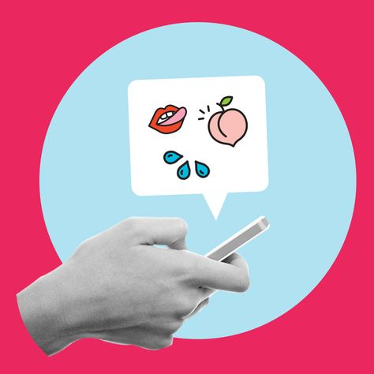
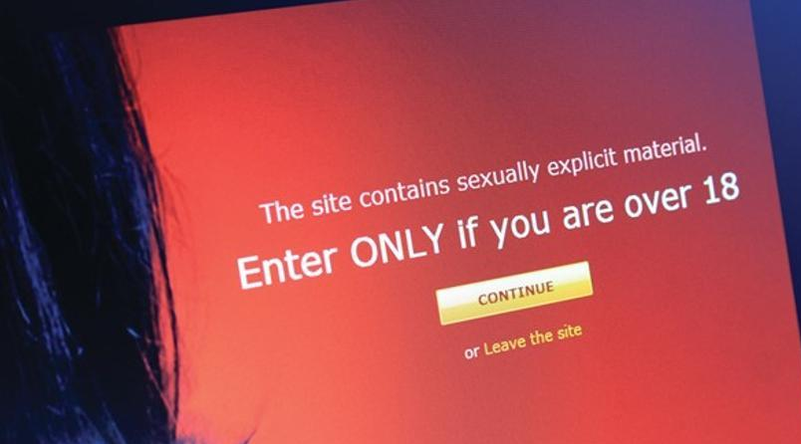
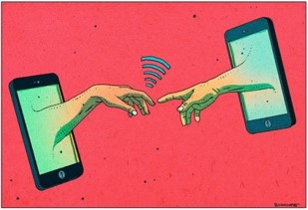
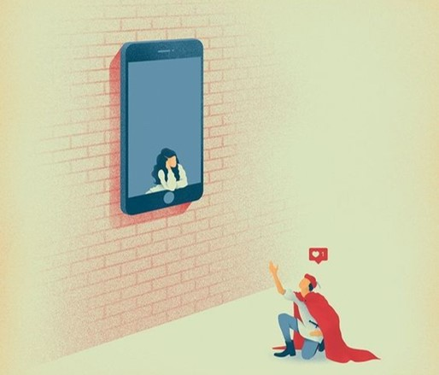
Propuesta de actividad: galería de arte.
Objetivo: identificar la tecnología como herramienta para el descubrimiento y desarrollo de la sexualidad.
Modalidad: grupal
Desarrollo: distribuir imágenes por el espacio de trabajo que sugieran el tema. Entregar a cada participante una hoja con preguntas para la reflexión. Dar un tiempo para que los participantes se muevan y observen las imágenes y respondan las preguntas. Comentar en grupo.
Ejemplos de imagénes:

Slide 13
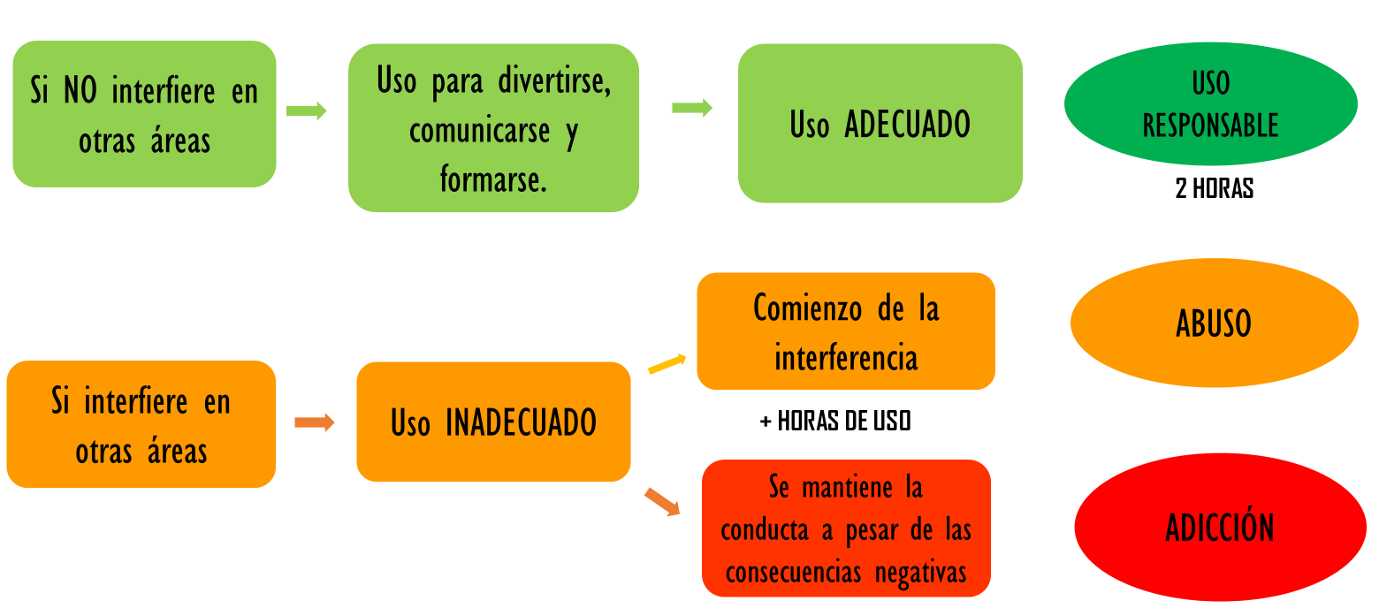
Propuesta de actividad: semáforo de uso tecnológico
Objetivo: hacer un screening de uso tecnológico; favorecer la toma de conciencia de la conducta.
Modalidad: individual o grupal
Desarrollo: explicar los distintos usos de la tecnología. Pedir que la persona se sitúe en un tipo de uso. Por cada conducta de uso saludable que realice, se movería un paso hacia el extremo saludable y, por cada conducta no saludable, hacia el extremo de abuso.

Slide 14
“Cualquier inclinación desmedida hacia alguna actividad puede desembocar en una adicción, exista o no una sustancia química de por medio. La adicción es una afición patológica que genera dependencia y resta libertad al ser humano al estrechar su campo de conciencia y restringir la amplitud de sus intereses. De hecho, existen hábitos de conducta aparentemente inofensivos que, en determinadas circunstancias, pueden convertirse en adictivos e interferir gravemente en la vida cotidiana de las personas afectadas, a nivel familiar, escolar, social o de salud.”
(Echeburúa y Corral, 1994).

